Slide 1


Cabang Margahayu Metro

Slide 2
Laporan Pertanggung Jawaban Bulanan
1. Pencapaian sales terhadap target
2. Total komplain, root cause, dan kaizennya
3. Progress pengembangan SDM
Q.S.C
Insert Deskripsi

Slide 3
Pencapaian sales terhadap target
Targer sales februari :
RP. 113.984.253
sss Rp.4.073.764
acchivment
Nett MTd : RP. 148.948.780
sss MTd : RP. 4.804.799
sales MTD bulan februari to target achivment 130.67%
sales tersebut meliputi :
Sales dine in / take away : RP. 70.064.928
Sales online : RP. 78.883.852
dengan average rata - rata pertransaksi adalah RP. 36.934

Slide 4
ANALISA PERFORMA SSS BULAN INI DIBANDING BULAN SEBELUMNYA.
terjadi peningkatan sss sebesar 13.2% dibanding sebelumnya ,hal ini disebabkan karenakanya dibantu big order oleh team marketing dan kenaikan harga 5 hari sebelum tutup bulan.
Bulan | Sales | TC | Average | SSS
Januari | RP. 113.984.253 | 3126 | RP. 33.722 | Rp. 3.638.264
Februari | Rp.148.948.780 | 2945 | Rp.36.934 | Rp.4.804.799

Slide 5
ACTION PLAN FEBRUARI
 | target peningkatan | Rp. 13.627.003
 |  | Target | achivment
10% | UPSALLE | RP. 1.362.700 | RP.3,500.000
50% | JAM BUKA | RP. 6.813.502 | RP. 23.651.241
40% | BIG ORDER | RP. 5.450.801 | RP.6.300.000

Slide 6
evaluasi
terjadinya peningkatan sss dibanding bulan lalu disebabkan karena penambahan jumlah konsumen dan 5 hari terahir dengan perubahan harga produk
terjadi peningkatan upselling dan croselling kasir, terhadap produk produk yg nominal nya cukup besar pengaruh teradap tc consumen
terjadinya peningkatan sales di jam buka dan di ahir closing dengan tc online , dan achivment sudah mendekati target .

Slide 7
COMPLAIN
COMPLAIN | PENYEBAB
kekurangan 1 es teh manis | terjadi nya rush hour dan crew tidak mendouble cek kembali produk sehingga tterjadi kurang nya produk untuk consumen
kekurangan 3 nasi | crew tidak mengecek kembali orderan yg di siapkan sehingga terjadi kekurangan produk
box packaging kotor kekurangan saus grapy | dari bekas hand glove crew geprek yg kotor bekas megang mutu memegang box ketika produk sudah selesai di siapkan kurang teliti nya crew kami ketika sedang rush hour untuk mengecek kembali pesanan take away tersebut

Slide 8
hal - hal penunjang action plan
permintaan acrilic menu promo untuk menunjang proses upselling dan cross selling kasir .
permintaan banner besar untuk disimpan di area luar agar terlihat dari arah manapun, mengingat jalan disekitar metro adalah jalan hidup ,
mengajukan paket promo mandiri, dimana promo hanya ada di crisbar cabang metro, tujuan nya adalah mendatangkan banyak konsumen mengingat metro tidak terlalu dekat dengan kampus cenderung ke perkantoran, dan konsumen yg datang adalah keluarga .

Slide 9
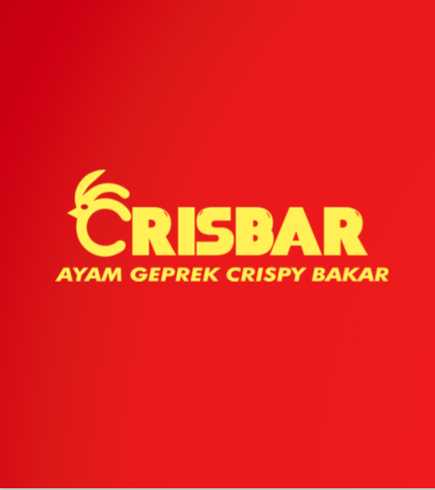
(Foto)
CP
(name presenter) (jabatan - area lingkup)

